Slide 1
Ανάλυση Δικτυακής Κίνησης – Πρωτοκόλλων – Υπηρεσιών Ασφάλεια Δικτύων (6^{η} άσκηση)
ΕΘΝΙΚΟ ΜΕΤΣΟΒΙΟ ΠΟΛΥΤΕΧΝΕΙΟ - ΕΜΠ
ΣΧΟΛΗ ΗΛΕΚΤΡΟΛΟΓΩΝ ΜΗΧΑΝΙΚΩΝ & ΜΗΧ. ΥΠΟΛΟΓΙΣΤΩΝ
Τομέας Επικοινωνιών, Ηλεκτρονικής & Συστημάτων Πληροφορικής
Εργαστήριο Διαχείρισης & Βελτίστου Σχεδιασμού Δικτύων Τηλεματικής - NETMODE
Διαχείριση Δικτύων - Ευφυή Δίκτυα, 9ο Εξάμηνο, 2023-2024 Διαχείριση Δικτύων - Ευφυή Δίκτυα,
9^{ο} Εξάμηνο, 2022-2023

Slide 2
Ανάλυση Δικτυακής Κίνησης Πρωτοκόλλων & Υπηρεσιών

Slide 3
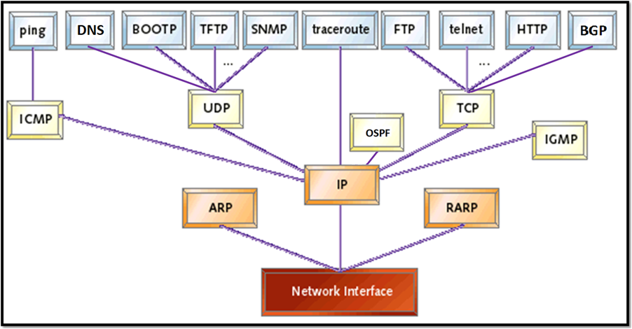
TCP/IP stack
Based on: Barr, Michael. "TCP/IP or Not TCP/IP?," Embedded Systems Programming, April 2000 , pp. 49-52

Slide 4
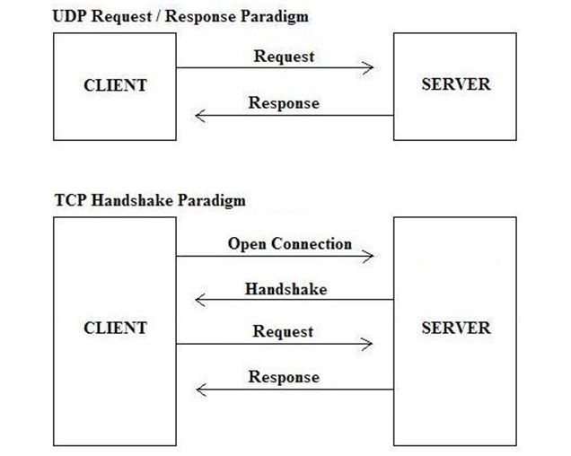
Επίπεδο Μεταφοράς στο Internet
Το Επίπεδο Μεταφοράς είναι υπεύθυνο για:
Την άκρο με άκρο επικοινωνία κόμβων στο δίκτυο
Παράδοση των δεδομένων στη διεργασία που τα ζητά
TCP (Transmission Control Protocol)
Connection Oriented
Congestion Control
Reliable Delivery
UDP (User Datagram Protocol)
Connectionless
No Congestion Control
Unreliable Delivery

Slide 5
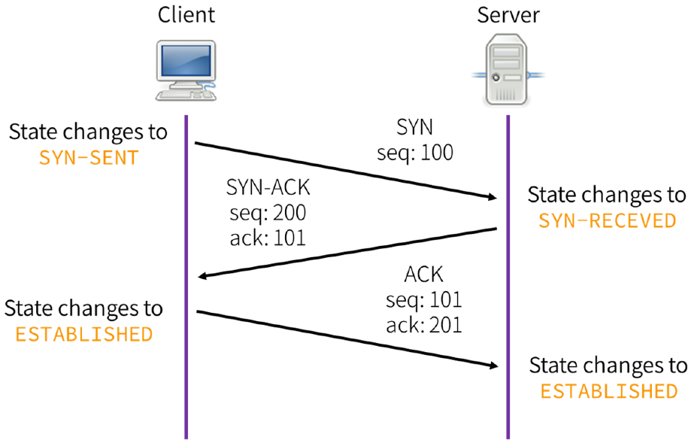
Επίπεδο Μεταφοράς στο Internet
TCP Connection – 3-way Handshake
SYN
SYN+ACK
ACK
Termination
FIN (normal termination)
RST (abnormal termination)
UDP
Connectionless
Request - Reply

Slide 6
Επίπεδο Μεταφοράς στο Internet
Παράδοση Δεδομένων
Κάθε πρόγραμμα (διεργασία) περιμένει τα δεδομένα της σε μια «πόρτα» (TCP – UDP port).
Κάθε πακέτο περιλαμβάνει πόρτα αποστολέα και παραλήπτη (source – destination port).
Well Known Ports
Βασικές Υπηρεσίες ακούν σε συγκεκριμένες πόρτες:
FTP 21
HTTP 80
SSH 22
Γενικά /etc/services
Οι απαντήσεις επιστρέφονται σε τυχαία επιλεγμένη πόρτα.

Slide 7
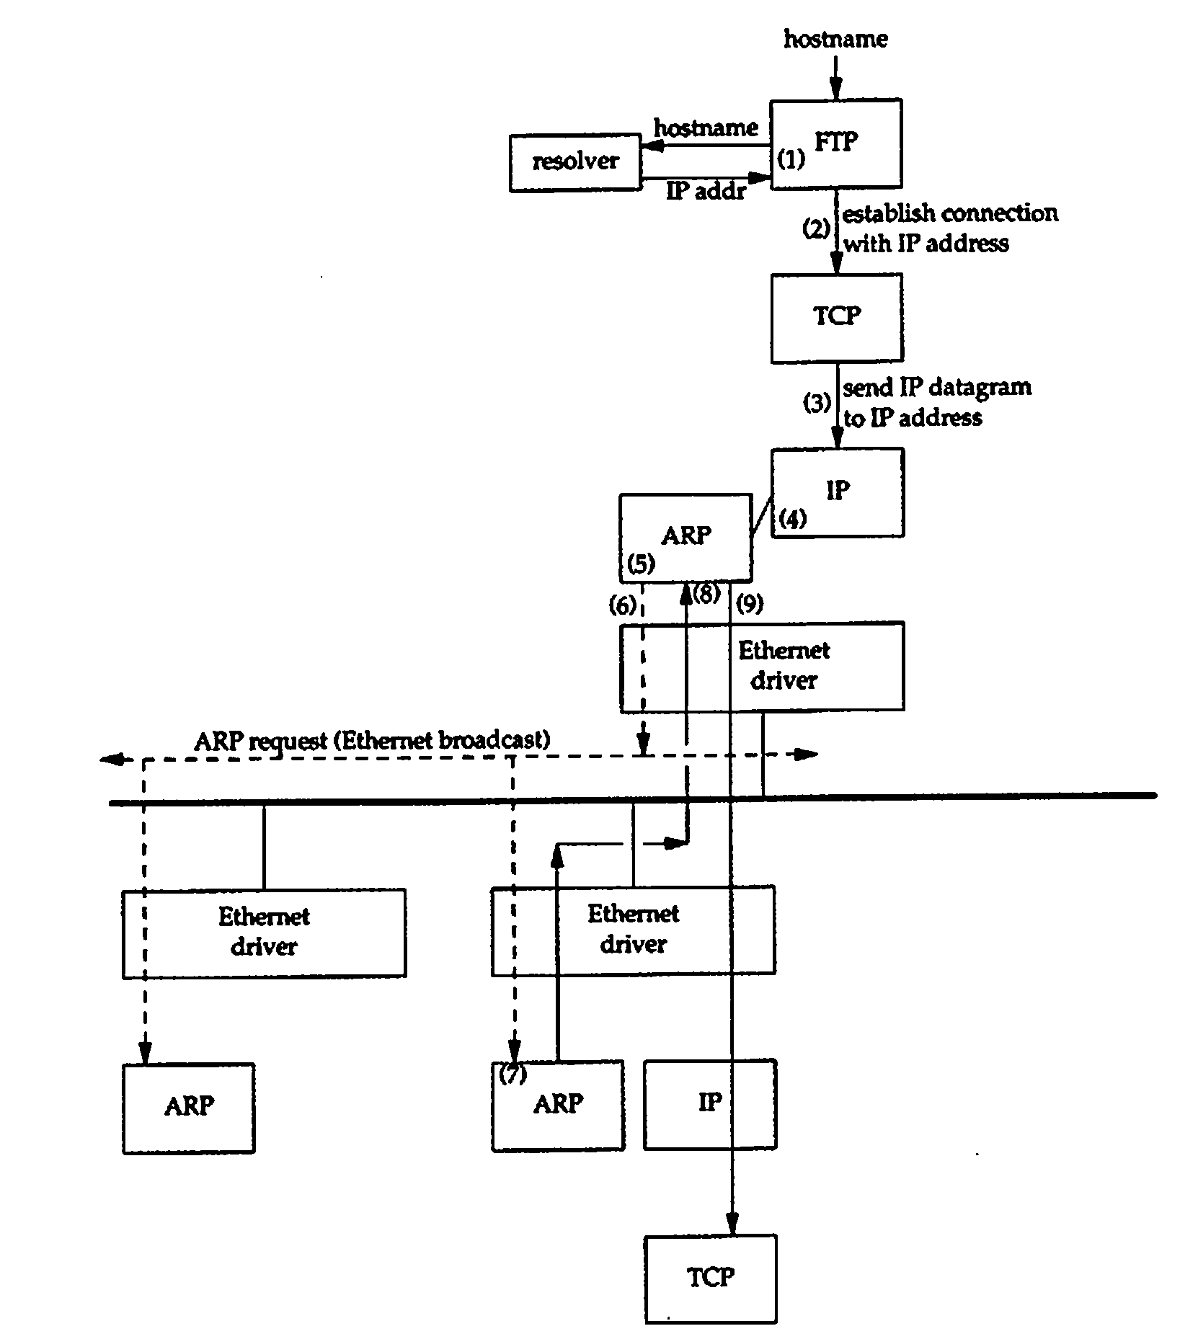
Source: Richard Stevens, G. Gabrani. "TCP/IP Illustrated Vol. I : The Protocols“, Pearson, 2006

Slide 8
Εργαλεία
Tcpdump
Command line packet capture (sniffer) utility
Wireshark
Window based packet capture utility
nmap
Port Scanning Utility
Εξετάζει αν σε κάποιες TCP ή UDP πόρτες απαντά κάποιο πρόγραμμα

Slide 9
Ασφάλεια Δικτύων

Slide 10
Ιδιότητες Ασφαλούς Επικοινωνίας
Εμπιστευτικότητα (Privacy)
Μόνο ο αποστολέας και ο δέκτης μπορούν να κατανοήσουν το περιεχόμενο της συνομιλίας
Κρυπτογραφία (Encryption)
Πιστοποίηση (Authentication)
Κάθε μέρος μιας συνομιλίας είναι σε θέση να επιβεβαιώσει την ταυτότητα του άλλου μέρους.
Χρήση ιδιωτικού κλειδιού και πιστοποιητικών
Ακεραιότητα (Integrity)
Τα περιεχόμενα της επικοινωνίας δεν έχουν τροποποιηθεί κατά τη μετάδοση.
Αλγόριθμοι κατακερματισμού (hash functions)
Μη Αποκήρυξη (Non Repudiation)
Ο χρήστης δεν μπορεί να απαρνηθεί ότι ο ίδιος έχει υπογράψει ή κρυπτογραφήσει ένα πακέτο, από τη στιγμή που αυτό έχει σταλεί

Slide 11
Openssl
Δημιουργία ιδιωτικού κλειδιού
openssl genrsa –out <my_file.key>
Δημιουργία αίτησης για υπογραφή πιστοποιητικού (Certificate Signing Request – CSR)
openssl req -new -key <my_file.key>
-keyform PEM -out <my_file.csr>
Υπογραφή πιστοποιητικού από CA (Certification Authority)
openssl ca -in <my_file.csr> -out <my_file.crt>

